Slide 1
Лучшая практика
Оснащение автотранспортом
[Герб субъекта РФ]
фиксированнаяширина=3 см
Тюменская область
Логинова Наталья Валерьевна
Директор департамента здравоохранения
Тюменской области
[25.12.2022]
https://dz.admtyumen.ru

Slide 2
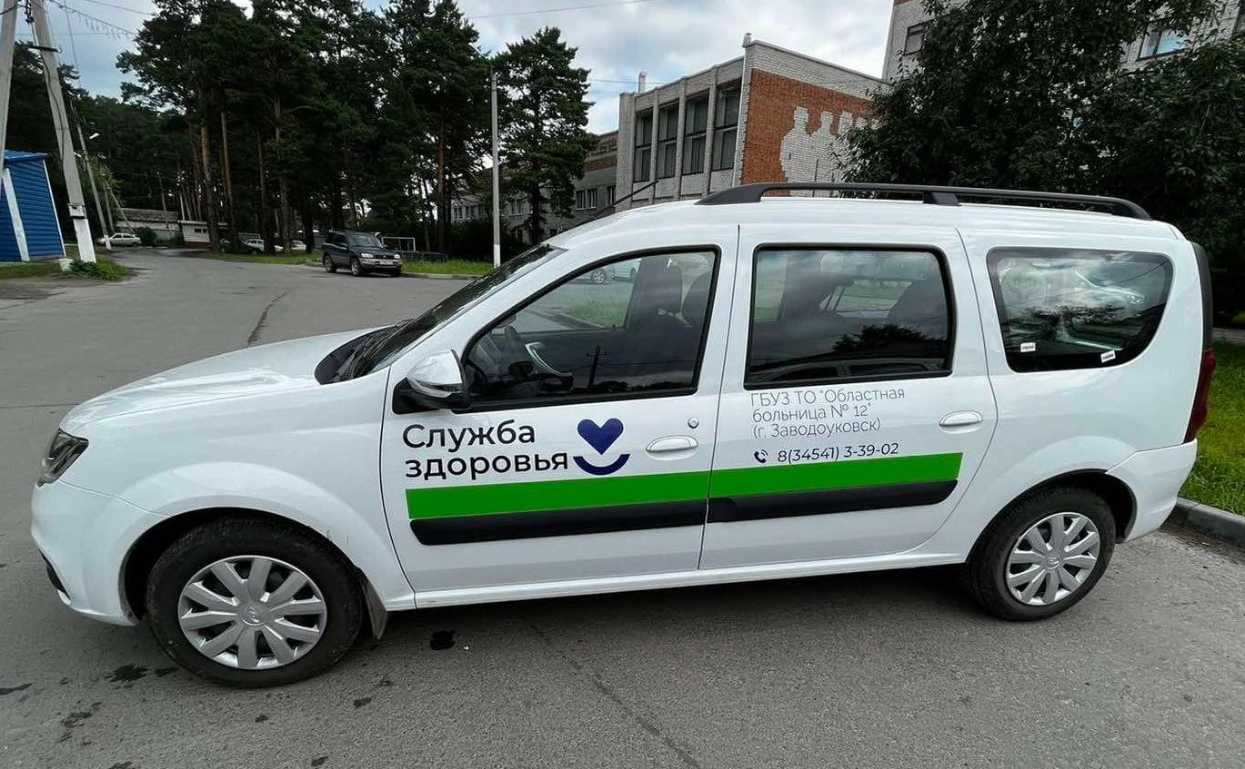
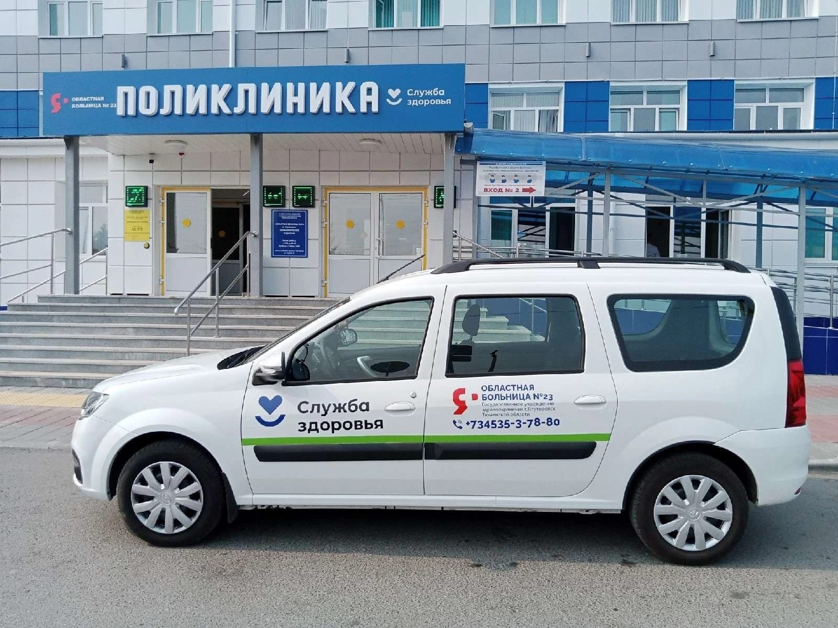
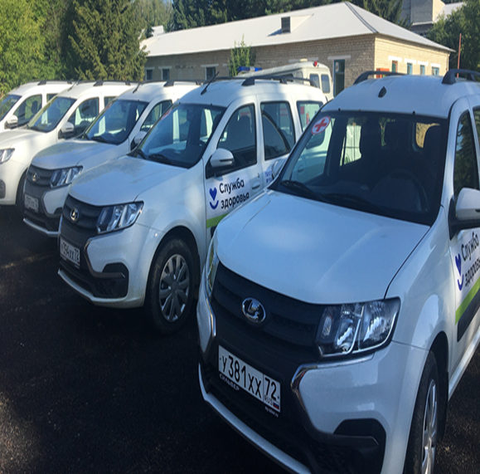
Изменения (внешний вид)
[25.12.2022]
[Герб]
ф/ш=1см
Тюменская область
Обслуживание территории 160,1 тыс. кв.км
Наименование мероприятия | Количество ед. автотранспорта 2021 – 2025 гг.
Переоснащение | 123
Дооснащение | 54
Обслуживание 11 медицинских организаций на территории региона

Slide 3
Изменения (позитивные)
[25.12.2022]
[Герб]
ф/ш=1см
Тюменская область
Территория области, обслуживаемая автотранспортом, приобретенным в рамках ПМПЗЗ с 2021-2025г
Уватский
Тобольский
Тобольск
Нижнетавдинский
Вагайский
Ярковский
Тюмень
Тюменский
Ялуторовский
Юргинский
Аромашевский
Викуловский
Исетский
Ялуторовск
Сорокинский
Заводоуковский
Голышмановский
Увеличилось количество пациентов доставленных для прохождения диспансеризации
Омутинский
Абатский
Увеличилось количество пациентов доставленных для прохождения вакцинации
Упоровский
Ишимский
Армизонский
Ишим
Бердюжский
Казанский
Сладковский

